Slide 1
设计模式概要

Slide 2
创建型设计模式解决的创建者和被创建对象的耦合问题；
结构型设计模式解决的是实体对象和实体对象的耦合问题；
行为型设计模式解决的是实体对象和行为操作之间的耦合问题。

Slide 3
抽象工厂
Abstract Factory
抽象工厂模式和工厂方法模式的区别在于需要创建对象的复杂程度上。
抽象工厂模式更为抽象、更具一般性。
抽象工厂模式的目的：给客户端程序提供一个接口，可以创建多个产品族中的产品对象。
产品族: 位于不同产品等级结构中，功能相关联的产品组成的家族

Slide 4
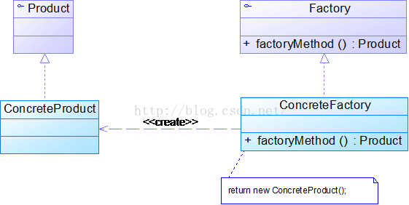
模式结构-工厂方法

Slide 5
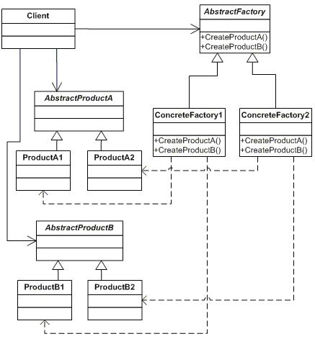
模式结构
-
抽象工厂

Slide 6
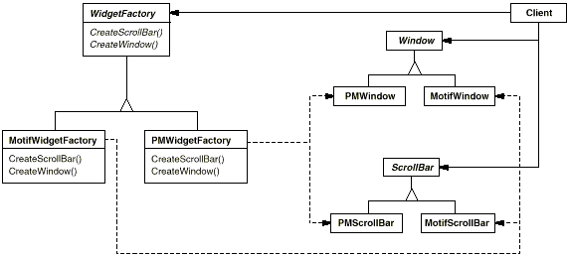
模式应用（一）
《设计模式》中 “多感官用户界面” 例子：
Presentation Manager和Moif是两种不同的窗口系统，各自的实现方式也不同，但他们都有窗口(Window)、滚动条(Scrollbar)的概念。
WidgetFactory是一个纯虚基类，定义一个通用接口分别用于创建窗口和滚动条；
MotifWidgetFactory和PMWidgetFactory是WidgetFactory的子类，继承了WedgetFactorty的接口负责实际创建各自的窗口和滚动条。
Client是这个多用户感官窗口系统类的调用者，负责创建窗口。

Slide 7
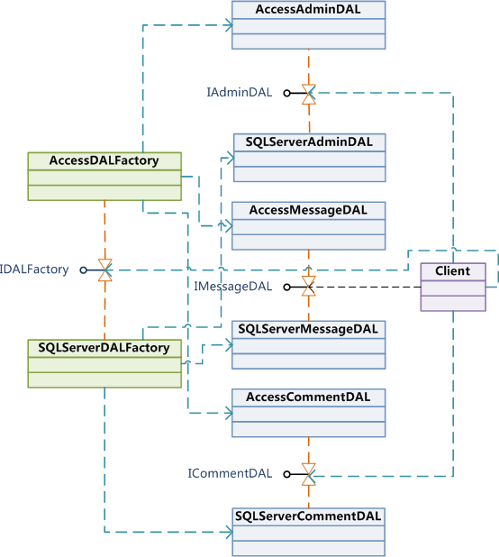
模式应用（二）
依赖注入容器的设计

Slide 8
原型模式
Prototype
意图：用原型实例指定创建对象的种类，并且通过拷贝这些原型创建新的对象。
适用性：
当一个系统要独立于它的产品创建，构成和表示时；
当要实例化的类是在运行时刻指定时，例如，通过动态装载；
为了避免创建一个与产品类层次平行的工厂类层次时；
当一个类的实例只能有几个不同状态组合中的一种时。建立相应数目的原型并克隆它们可能比每次用合适的状态手工实例化该类更方便一些。

Slide 9
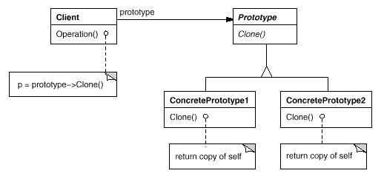
模式结构

Slide 10
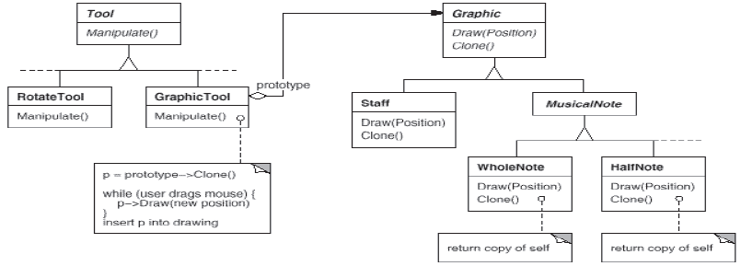
模式应用（一）
DrawClip，Music Editor

Slide 11
模式应用（二）Java的clone方法
Java的所有类都默认继承java.lang.Object类，在java.lang.Object类中有一个方法clone()。该方法将返回Object对象的一个拷贝。
典型的调用clone()代码如下：
class CloneClass implements Cloneable{
public int aInt;
public Object clone(){
CloneClass o = null;
try{
o = (CloneClass)super.clone();
}catch(CloneNotSupportedException e){
e.printStackTrace();
}
return o;
}
｝

Slide 12
单例模式
Singleton
保证一个类仅有一个实例，并提供一个访问它的全局访问点。
在此类系统中，在任何给定时间只应运行一个类的实例或某个类的一组预定义数量的实例。

Slide 13
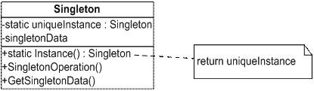
模式结构

Slide 14
模式应用
Web应用的配置对象的读取
数据库连接池的设计
网站的计数器
MFC中的CWinApp派生类实例theApp
………

Slide 15
适配器模式
Adapter
意图：将一个类的接口转换成客户希望的另外一个接口。A d a p t e r 模式使得原本由于接口不兼容而不能一起工作的那些类可以一起工作。
适用性：
要使用一个已经存在的类，而它的接口不符合你的需求。
想创建一个可以复用的类，该类可以与其他不相关的类或不可预见的类（即那些接口可能不一定兼容的类）协同工作。
（仅适用于对象A d a p t e r ）想使用一些已经存在的子类，但是不可能对每一个都进行子类化以匹配它们的接口。对象适配器可以适配它的父类接口。

Slide 16
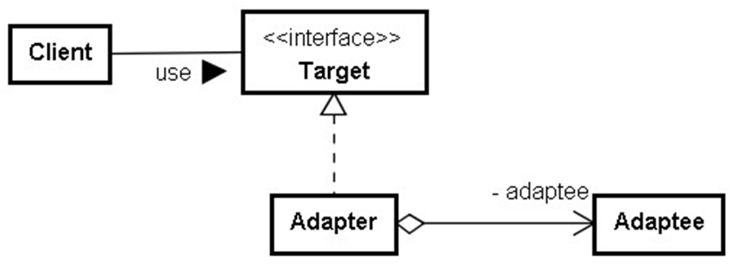
模式结构-对象适配器
对象适配器模式使用组合
实现Adapter适配器设计模式有两种方式：组合(compositon, has-a关系)和继承(inheritance,is-a关系)。

Slide 17
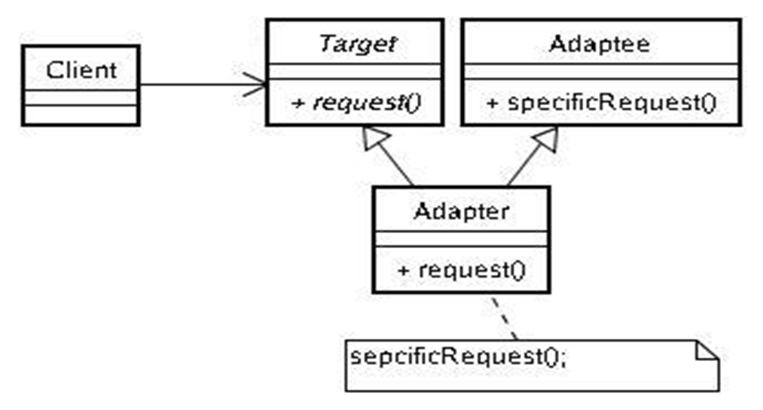
模式结构-类适配器
类适配器模式使用继承

Slide 18
模式实现
使用C++继承机制 实现class adapter
使用内嵌对象技术实现object adapter
Pluggable adapters，三种实现方案：
  使用抽象方法定义
  使用代理对象
  参数化技术

Slide 19
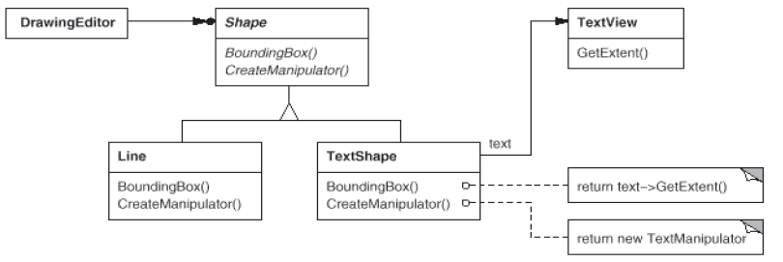
模式应用（一）

Slide 20
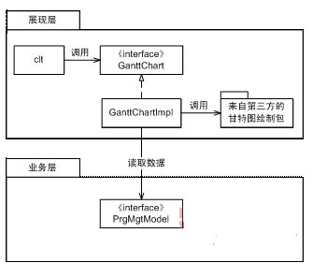
模式应用（二）
“甘特图绘制包”采用第三方SDK，
但自主定义“甘特图绘制接口”将SDK隔离。

Slide 21
模式应用（三）
JDK 中有很多使用适配器模式的案例：
Java I/O 库大量使用了适配器模式，例如 ByteArrayInputStream 是一个适配器类，它继承了 InputStream 的接口，并且封装了一个 byte 数组。换言之，它将一个 byte 数组的接口适配成 InputStream 流处理器的接口。

Slide 22
组合模式
Composite
意图：将对象组合成树形结构以表示“部分-整体”的层次结构。C o m p o s i t e 使得用户对单个对象和组合对象的使用具有一致性。
适用性：
  想表示对象的部分-整体层次结构。
  希望用户忽略组合对象与单个对象的不同，用户将统一地使用组合结构中的所有对象。

Slide 23
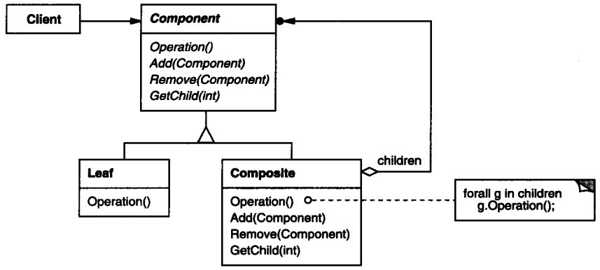
模式结构

Slide 24
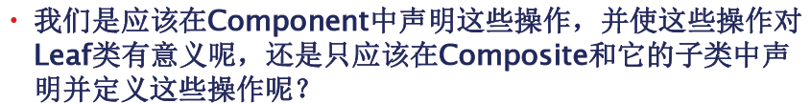
组合模式的透明性与安全性（一）
组合模式必须在合适的地方提供子对象的管理方法（诸如：add、remove、getChild等）。
组合模式的实现根据所实现接口的区分为两种形式，分别称为安全模式和透明模式。

Slide 25
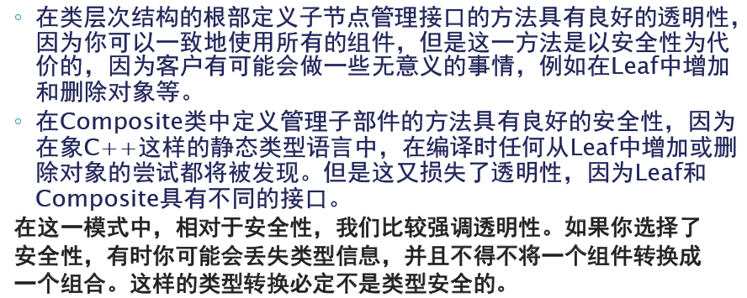
组合模式的透明性与安全性（二）

Slide 26
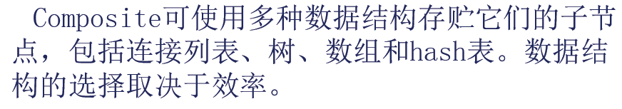
存储数据结构

Slide 27
模式应用（一）
一个典型的组合模式实例是.NET中的控件。
在.Net中， Windows或Web的控件，有的包含子控件，有的则不包含且不能包含子控件。
所有Web控件的基类为System.Web.UI.Control类。其子类包含有HtmlControl、HtmlContainerControl等。

Slide 28
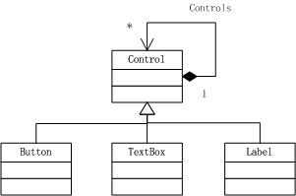
模式应用（二）
Windows控件的基类为System.Windows.Forms.Control类。如Button，TextBox和Label等，这些控件都是继承自Control类，该类自身包含ControlCollection的集合Controls，控件和子控件的逻辑关系如下图：

Slide 29
命令模式
Command
意图：将一个请求封装为一个对象，从而可用不同的请求对客户进行参数化；如对请求排队或记录请求日志，以及支持可撤消的操作。
Command模式的根本目的在于将“行为请求者”与“行为实现者”解耦，在面向对象语言中，常见的实现手段是“将行为抽象为对象”。

Slide 30
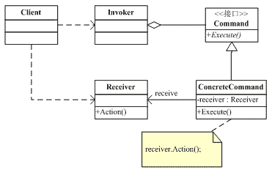
模式结构

Slide 31
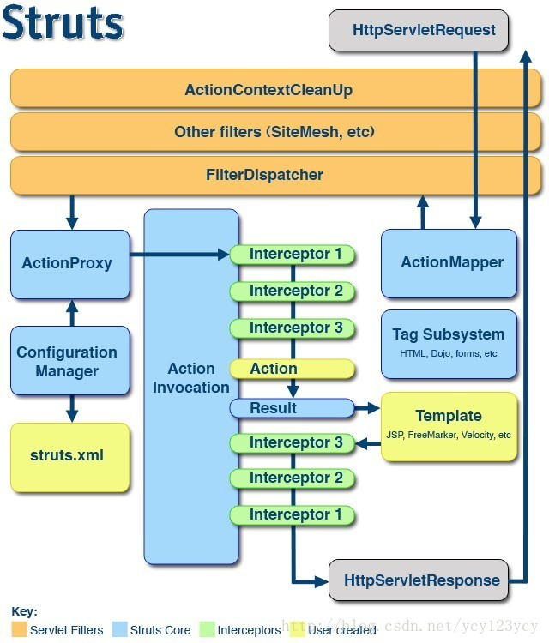
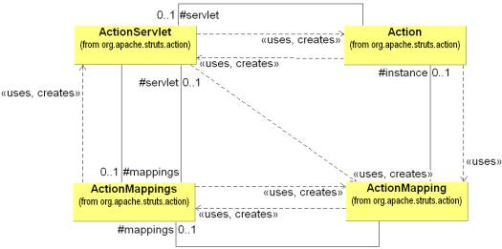
模式应用
Struts的控制器是以 servlet 实现的一个命令设计模式。
struts-config.xml 文件配置控制器。
Struts2的中的Action实现就是基于命令模式的。每个action相当于一个命令。
Command (ActionServlet) 与 Model (Action) 之间关系的 UML 图

Slide 32
迭代模式
Iterator
意图：提供一种方法顺序访问一个聚合对象中各个元素, 而又不需暴露该对象的内部表示。
适用性：
  一个聚合对象的内容而无需暴露它的内部表示。
  支持对聚合对象的多种遍历。
  为遍历不同的聚合结构提供一个统一的接口(即, 支持多态迭代)。

Slide 33
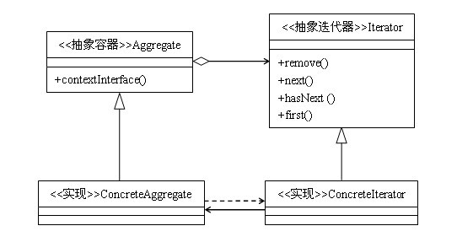
模式结构

Slide 34
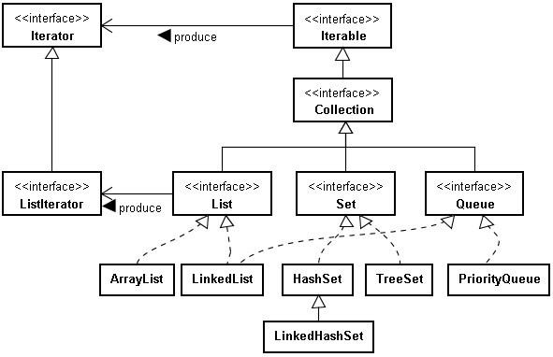
模式应用
Java 的Collection API设计

Slide 35
观察者模式
Observer
意图：定义对象间的一种一对多的依赖关系,当一个对象的状态发生改变时, 所有依赖于它的对象都得到通知并被自动更新。
适用性：
  当一个抽象模型有两个方面, 其中一个方面依赖于另一方面。将这二者封装在独立的对象中以使它们可以各自独立地改变和复用。
  当对一个对象的改变需要同时改变其它对象, 而不知道具体有多少对象有待改变。
  当一个对象必须通知其它对象，而它又不能假定其它对象是谁。换言之, 不希望这些对象是紧密耦合的。

Slide 36
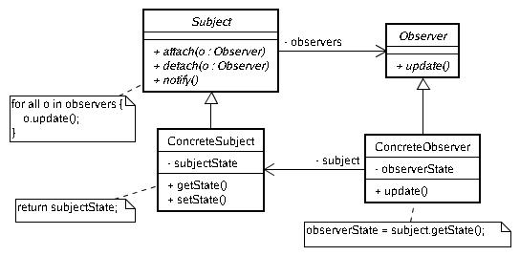
模式结构

Slide 37
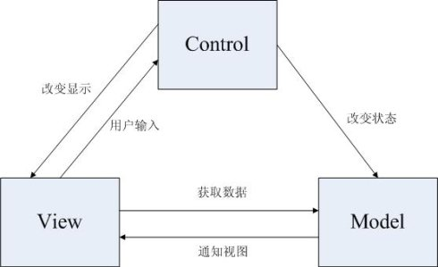
模式应用
从设计模式角度来看，MVC非常类似于观察者模式。
观察者模式中的主题就对应于MVC模式中Model（模型），观察者就对应于MVC模式中的View（视图）。
视图向模型注册成为观察者，模型（主题）变化时就通知视图（观察者）更新自己。
引入控制器的目的是将视图和模型解耦

